Slide 1
MPIを用いた画像の並列処理
近畿大学理工学部情報学科
情報論理工学研究室
０５－１－０３７－００４４
上田勇人

Slide 2
目次
目的
並列計算機
仮想並列計算機(MPI)の構成
並列JPEGエンコーダ
測定結果
結論・今後の課題

Slide 3
目的
MPI(Message Passing Interface)という仮想並列計算機の標準仕様を用いた並列処理の有効性の検証
JPEG画像からBMP画像の変換を並列で行う

Slide 4
並列計算機
複数のプロセッサを持ち、並列計算が可能な計算機を並列計算機という
並列計算機は非常に高価
安価な計算機をネットワークで繋ぎ１台の計算機とする仮想並列計算機が注目されてきている

Slide 5



仮想並列計算機の構成
PC1
WAN
ルータ
ハブ
PC2
PC3
仮想並列計算機
各PCにMPIを導入し仮想並列計算機を構築

Slide 6
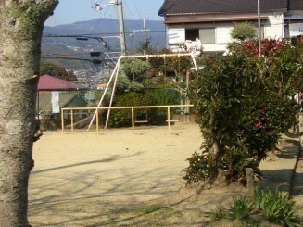


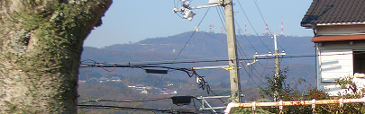
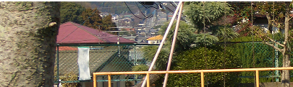
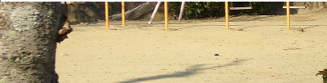
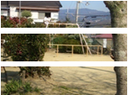
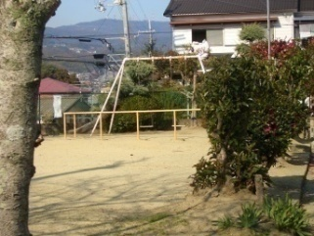
並列JPEGエンコーダ
BMP画像読み込み
画像を分割
メインPC
入力BMP画像
サブPC群にデータを送信
各PCはエンコードを行い、メインPCにJPEG画像を送信
サブPC
サブPC
サブPC
1枚のJPEG画像を出力
出力JPEG画像
メインPC

Slide 7
測定結果(処理時間)
処理時間の短縮が見られる場合がある
逆に処理時間が悪化した場合が目立つ

Slide 8
測定結果(スピードアップ率)
PC数が２台の場合：高速に動作する場合がある
PC数が３台の場合：逆に処理に時間が掛っている
  通信時間・同期時間が大きく影響

Slide 9
測定結果(演算時間)
PC数・画像枚数が増加するに従い減少

Slide 10
結論・今後の課題
PC数が2台・BMP画像が1枚・10枚・25枚の場合でMPIの有効性を実証することができた
ギガビットイーサネットの使用及びネットワークの最適化
  通信時間の短縮が期待でき、同期時間も短縮が期待できる
データの分配アルゴリズムの見直し
  送信するデータ量を高スペックのPCと低スペックのPCで差をつけ、スペックの差を吸収し、効率よく変換できる可能性がある

